Slide 1
درس في مادّة اللّغة العربيّة القواعد النحويّة حُروفُ الجَرِّ الصّفّ الرابع الابتدائيّ

Slide 2
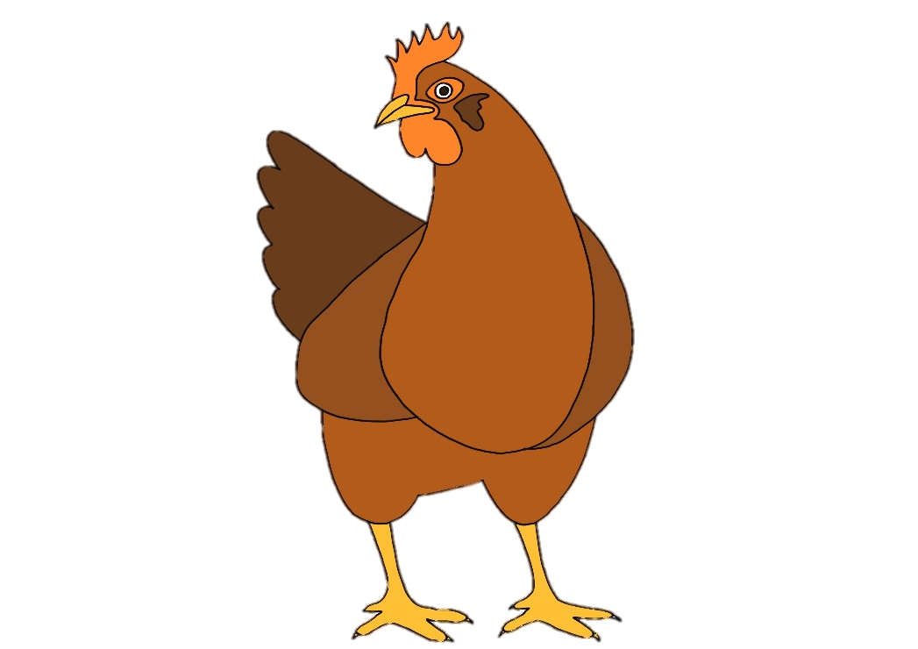
أَقْرأُ النَّصَّ، وأُلَاحِظُ الكَلِمَاتِ الـمُلَوَّنَةَ.
أَكْتَشِفُ
يُحْكَى أَنَّ دجاجةً كانَتْ تَعِيشُ مَعَ بَاقِي الحَيَوَانَاتِ فِي قَرْيَةٍ صَغِيرةٍ ذَاتِ
مُرُوجٍ خَضْرَاءَ جَمِيلَةٍ. كَانَتْ تَقْضِي يَوْمَهَا فِي الطَّبِيعَةِ الهَادِئَةِ، تَأكُلُ مِنْ خَيْرَاتِ
الحُقُولِ الـمُمْتَدَّةِ، وَتمْرَحُ، وَتَسْتَنْشِقُ الهَوَاءَ النَّقِيَّ.
لَكِنَّ الدَّجَاجَةَ كَانَتْ تَرَى حَيَاةَ القَرْيَةِ بَسِيطَةً مُمِلَّةً؛ فَقَرَّرَتِ الانْتِقَالَ إِلَى الـمَدِينَةِ لِـــلْعَيْشِ فِيهَا. ومَا إِنْ وَصَلتْ حَتَّى اسْتَقْبَلَتْهَا الـمَدِينَةُ بِـأَصْوَاتِهَا العَالِيَةِ، وَسَيَّارَاتِهَا الـمُسْرِعَةِ، وَهَوَائِهَا الـمُلَوَّثِ، وَشَوَارِعِهَا الـمُزْدَحِمَةِ، وَوَجَدَتْ نَفْسَهَا وَحِيدَةً كَــالغَريبَةِ بِلَا أَصْدِقَاءَ.
تَذَكَّرَتِ الدَّجَاجَةُ الحَيَاةَ السَّعِيدَةَ الَّتِي كانتْ تَنْعَمُ بِهَا؛ فَنَدِمَتْ عَلَى ترْكِ قَرْيَتِهَا، وَقَرَّرَتِ العَوْدَةَ إِلَى مَوْطِنِها وأَصْدِقَائِها، والابْتِعَادَ عنْ ضجيجِ المَدينَةِ وازْدِحَامِهَا.

Slide 3
أَكْتَشِفُ
قَرَّرَتْ الدَّجاجةُ الانْتِقَالَ إِلَى الـمَدِينَةِ.
وَجَدَتْ نَفْسَهَا وَحِيدَةً كَــالغَريبَةِ.
أُلَاحِظُ أَنَّ:
كلمة (الـمَدِينَةِ) اسمٌ مجرورٌ بالكَسْرَةِ، لأنَّهُ مسبوقٌ بالحرفِ (إِلَى) وهوَ حرفُ جَرٍّ.
كلمة (الغَريبَةِ) اسمٌ مجرورٌ بالكَسْرَةِ، لأنَّهُ مسبوقٌ بالحرفِ (كَـ) وهوَ حرفُ جَرٍّ.

Slide 4
أَمْلَأُ الـجَدْوَلَ بِمَا يُنَاسِبُ مِنَ النَّصِّ.
أَكْتَشِفُ
حرف الجرّ | الاسم المجرور
في | ...............
............ | خيراتِ
لِـــ | .............
............... | أصواتِهَا
على | ...............
............... | ضجيجِ

Slide 5
أَمْلَأُ الـجَدْوَلَ بِمَا يُنَاسِبُ مِنَ النَّصِّ.
أُقَيِّمُ إِجَابَتِي
أَكْتَشِفُ
حرف الجرّ | الاسم المجرور
في
 | خيراتِ
لِـــ
 | أصواتِهَا
على
 | ضَجيجِ
أُلَاحِظُ أَنَّ:
قَرْيَةٍ
كُلَّ الأسماءِ الواردةِ بعدَ حروفِ الجرِّ مجرورَةٌ وعلامَةُ جَرِّهَا الكَسْرَة.
مِنْ
العَيْشِ
بِــــ
تَرْكِ
عَنْ

Slide 6
أَسْتَنْتِجُ أَنَّ:
حُرُوفَ الجَرِّ هي: مِنْ، إِلَى، عَنْ، عَلى، في، اللّام، الكاف، الباء.
حُرُوفَ الجَرِّ تَدْخُلُ على الاسْمِ فَتَجُرُّه بِالكَسْرَةِ، وَيُسَمَّى الـحَرْفُ جارًّا والاسْمُ مجرورًا.

Slide 7
أوَّلاً: أُحَدِّدُحَرْفَ الـجَرِّ والاسْمَ الـمَجْرُورَ فِي الـجُمَلِ الآتِيَةِ :
أُطَبِّقُ
الاسْمُ الـمَجْرُورُ
حَرْفُ الـجَرِّ
1. أَحَسَّ النَّاجِحُونَ بِالفَخْرِ. 2. تَوَجَّهَ الطُــــلَّابُ إِلَى مَحْمِيَّةِ العَرِينِ. 3. أَقلَعَتِ الطَّائرةُ مِنْ مَطَارِ البَحْرَيْنِ. 4. تُسْتَغَلُّ الرِّيَاحُ في تَوْلِيدِ الطَّاقةِ الكَهْرَبَائِيَّةِ. 5. يُدَافِعُ الجُنْدِيُّ عَنْ الوَطَنِ.

Slide 8
أوَّلاً: أُحَدِّدُحَرْفَ الـجَرِّ والاسْمَ الـمَجْرُورَ فِي الـجُمَلِ الآتِيَةِ :
أُطَبِّقُ
أُقَيِّمُ إِجَابَتِي
الاسْمُ الـمَجْرُورُ
حَرْفُ الـجَرِّ
بِـــــ
1. أَحَسَّ النَّاجِحُونَ بِالفَخْرِ. 2. تَوَجَّهَ الطُــــلَّابُ إِلَى مَحْمِيَّةِ العَرِينِ. 3. أَقلَعَتِ الطَّائرةُ مِنْ مَطَارِ البَحْرَيْنِ. 4. تُسْتَغَلُّ الرِّيَاحُ في تَوْلِيدِ الطَّاقةِ الكَهْرَبَائِيَّةِ. 5. يُدَافِعُ الجُنْدِيُّ عَنْ الوَطَنِ.
الفَخْرِ
مَحْمِيَّةِ
إِلَى
مَطَارِ
مِنْ
تَوْلِيدِ
في
الوَطَنِ
عَنْ

Slide 9
1- تُحافظُ عَائِشَةُ عَلَى أداءِ الصَّلَوَاتِ ................ أَوْقَاتِـهَا. 2- يَتَعَاوَنُ طلَّابُ الصَّفِّ ................خَلِيَّةِ النَّحْلِ. 3- يَسْتَمِعُ سَلْمَانُ ................ شَرْحِ الـمُعلِّمِ ................اهْتمامٍ. 4- يَحْرِصُ أحْمَدُ ................ اسْتِعَارةِ الكُتُبِ الـمُفِيدَةِ. 5- النَّظَافَةُ ............. الإيمَانِ.
أُطَبِّقُ
ثانِيًا: أَمْلَأُ الفَرَاغَاتِ فِيمَا يَأتي بحَرْفِ الـجَرِّ الـمُناسِبِ:

Slide 10
1- تُحافظُ عَائِشَةُ عَلَى أداءِ الصَّلَوَاتِ أَوْقَاتِـهَا. 2- يَتَعَاوَنُ طلَّابُ الصَّفِّ خَـلِيَّةِ النَّحْلِ. 3- يَسْتَمِعُ سَلْمَانُ شَرْحِ الـمُعلِّمِ اهْتمامٍ. 4- يَحْرِصُ أحْمَدُ اسْتِعَارةِ الكُتُبِ الـمُفِيدَةِ. 5- النَّظَافَةُ الإيمَانِ.
أُقَيِّمُ إِجَابَتِي
ثانِيًا: أَمْلَأُ الفَرَاغَاتِ فِيمَا يَأتي بحَرْفِ الـجَرِّ الـمُناسِبِ:
أُطَبِّقُ
فِـي
..........
كَـــ
........
بِــــ
إِلـَى
........
........
عَلَى
........
مِنَ
........

Slide 11
1-تَمْتَلِئُ السَّمَاءُ بِـــ ................ الـمُضيئَةِ. 2- انْتَهَيْتُ مِنْ ................ قِصَّةٍ مُسَلِّيَةٍ. 3- تَجَوَّلَ السُّوَّاحُ فِي ............... الـمَنَامَةِ. 4- اعْتَاد مُحَمَّدٌ عَلَى ............ بالطَّائِرَةِ. 5- الـمُسْلِمُون كَــــ ...................... الـمَرْصوصِ في تَعَاوُنِهِم.
ثالِثًا: أَمْلَأُ الفراغَاتِ في الجُمَلِ الآتِيَةِ بالكلمَةِ الـمُنَاسِبَةِ، وأضْبُطُها بالشَّكْلِ.
أُطَبِّقُ
سوق
النّجوم
السّفر
قراءة
البُنيان

Slide 12
1-تَمْتَلِئُ السَّمَاءُ بِـــ الـمُضيئَةِ. 2- انْتَهَيْتُ مِنْ قِصَّةٍ مُسَلِّيَةٍ. 3- تَجَوَّلَ السُّوَّاحُ فِي الـمَنَامَةِ. 4- اعْتَاد مُحَمَّدٌ عَلَى بالطَّائِرَةِ. 5- الـمُسْلِمُون كَــــ الـمَرْصوصِ في تَعَاوُنِهِم.
أُقَيِّمُ إِجَابَتِي
أُطَبِّقُ
ثالِثًا: أَمْلَأُ الفراغَاتِ في الجُمَلِ الآتِيَةِ بالكلمَةِ الـمُنَاسِبَةِ، وأضْبُطُها بالشَّكْلِ.
النُّجُومِ
................
قِرَاءَةِ
................
سُوقِ
................
السَّفَرِ
................
البُنْيَانِ
...............

Slide 13
أَسْتَعْمِلُ حَرْف الـجَرِّ والكَلِمَة اللّاحقَة لَه في جملة مُفيدة، كَمَا في الـمِثَالِ. (مَعَ ضَبْطِ الاسْمِ الـمَجْرُورِ بالشَّكْلِ)
أُوَظِّفُ
حَرْفُ الجَرِّ | الكلمةُ | الجملةُ
إِلَى | الـمدرسة | وَصَلْتُ إِلَى الـمَدْرَسَةِ بَاكِرًا.
فِي | الـمنامة
عَلَى | الطّاولة
كَـــــ | الغَزال

Slide 14
أَسْتَعْمِلُ حَرْف الـجَرِّ والكَلِمَة اللّاحقَة لَه في جملة مُفيدة، كَمَا في الـمِثَالِ. (مَعَ ضَبْطِ الاسْمِ الـمَجْرُورِ بالشَّكْلِ)
أُوَظِّفُ
أُقَيِّمُ إِجَابَتِي
نَمَاذِجُ مِنَ الـجُمَلِ.
حَرْفُ الجَرِّ | الكلمةُ | الجملةُ
إِلَى | الـمدرسة | وَصَلْتُ إِلَى الـمَدْرَسَةِ بَاكِرًا.
فِي | الـمنامة
عَلَى | الطّاولة
كَـــــ | الغَزال
يَسْكُنُ خَالي فِي الـمَنَامَة.
وَضَعَ أَخِي الكِتَابَ عَلَى الطَّاوِلَةِ.
العَدَّاءُ سَرٍيعٌ كَالغَزَالِ.

Slide 15
انتَهَى الدَّرْسُ

